Slide 1

Kimikako gradua
FISIKA- 2.zatia
2018ko maiatzaren 21a
Izena eta deiturak:................................................
1 | 2 | 3 | 4 | 5 | 6 | T
Iraupena: hiru ordu eta erdi
1.-(2.0 puntu) Q karga uniformeki banatuta dago X ardatzako x=0 eta x=L puntuen artean kokatuta dagoen hagaska batean. Kalkulatu:
a) Eremu elektrikoa X ardatzeko x>L den edozein puntuetan.
b) Potentzial elektrikoa X ardatzeko x>L den edozein puntuetan.

Slide 2
Aurreko hagaskaren eskuinean eta d distantziara, beste hagaska berdin bat eransten bada X ardatzan, kalkulatu:
c) Eremu elektrikoa X ardatzako x>2L+d den edozein puntuetan.
d) Potentzial elektrikoa X ardatzako x>2L+d den edozein puntuetan.
e) Eremu elektrikoaren adierazpenaren hurbilketa lortu hagasketatik oso urrun dauden X ardatzako puntuetan (x>>L, x>>d). Lortutako emaitza komentatu.

Slide 3
Y
Q
dq=λdl
dl
dE
l
P(x,0)
X
L

Slide 5
Y
P(x,0)
X
L
d
L

Slide 6
Jatorrian egongo litzatekeen 2Q balioko karga puntual batek sortuko lukeena.

Slide 7
2.-(2.0 puntu) Erantzunak arrazonatuz, honako galdera hauek erantzun:
a) Karga elektrikorik ez dagoen espazioaren alde batean eremu elektriko uniformea dago. Zer esan daiteke alde horretan dagoen gainazal gaussiar bat zeharkatzen duen fluxu elektrikoari buruz?
b) Gaussen legean agertzen den eremu elektrikoa sortzen duten kargak gainazal gaussiarraren barnekoak al dira soilik ala barnekoak eta kanpokoak?
c) Gainazal itxi baten zeharkako fluxu elektrikoa nulua dela jakinik, honako esaldi hauek egiazkoak diren ala ez aztertu, erantzunak arrazonatuz:
1) Gainazalaren barnean ez dago karga elektrikorik.
2) Gainazalaren barneko espazioan karga elektrikoa nulua da.
3) Gainazal itxiaren puntu guztietan eremu elektrikoa nulua da.
4) Gainazaletik ateratzen diren indar-lerro kopurua eta bertatik sartzen diren indar-lerro kopurua berdinak dira.

Slide 8
d) Sistema isolatu bat q karga puntual batez eta R₁ eta R₂ erradioak dituen geruza esferiko eroale batez osatuta dago, karga puntuala geruza esferikoaren zentruan kokatuta dagoelarik. Zein izan behar den geruzaren karga kanpoko eremu elektrikoa nulua izan dadin?
e) Demagun gorputz eroale bat kargatzen dugula. Oreka elektrostatikoa lortzen denean,
1) Nolakoa da eremu elektrikoa?
2) Nolakoa da potentziala?
3) Non kokatzen da eroaleak duen karga?
Erantzun guztiak arrazonatu.

Slide 9
a) Karga elektrikorik ez dagoen espacio alde batean eremu elektriko uniformea dago. Zer esan daiteke alde horretan dagoen gainazal gaussiar bat zeharkatzen duen fluxu elektrikoari buruz?
Gainazal gaussiarraren barneko karga netoa nulua da. Ondorioz, Gauss-en legearen arabera fluxua nulua izango da.

Slide 10
b) Gaussen legean agertzen den eremu elektrikoa sortzen duten kargak gainazal gaussiarraren barnekoak al dira soilik ala barnekoak eta kanpokoak?
Gauss-en legean agertzen den eremua puntu horietan dagoen eremua da. Karga guztien eraginez sortu dena.

Slide 11
c) Gainazal itxi baten zeharkako fluxu elektrikoa nulua dela jakinik, honako esaldi hauek egiazkoak diren ala ez aztertu, erantzunak arrazonatuz:
1) Gainazalaren barnean ez dago karga elektrikorik.
2) Gainazalaren barneko espazioan karga elektrikoa nulua da.
3) Gainazal itxiaren puntu guztietan eremu elektrikoa nulua da.
4) Gainazaletik ateratzen diren indar-lerro kopurua eta bertatik sartzen diren indar-lerro kopurua berdinak dira.
1) Ez da egiazkoa. Kargarik egon daiteke, nulua izan behar dena karga netoa da.
2) Egiazkoa. Gauss-en legearen ondorio zuzena da. Fluxua nulua bada barneko karga netoa nulua da.
3) Ez da egiazkoa. Ezin dugu jakin puntu bateko eremua nulua den ala ez. Badakigu fluxu osoa nulua dela , baina hortik ezin da ondorioztatu eremua anulatzen dela puntu guztietan.

Slide 12
4) Egiazkoa. Gainazal baten zeharkako fluxua gainazal hori zeharkatzen indar-lerro kopuruarekiko zuzenki proportzionala da. Gure kasuan, fluxua nulua denez, gainazala zeharkatzen duen indar-lerro batura aljebraikoa nulua da.

Slide 13
d) Sistema isolatu bat q karga puntual batez eta R₁ eta R₂ erradioak dituen geruza esferiko eroale batez osatuta dago, karga puntuala geruza esferikoaren zentruan kokatuta dagoelarik. Zein izan behar den geruzaren karga kanpoko eremu elektrikoa nulua izan dadin?
-q
R₁
R₂
q

Slide 14
e) Demagun gorputz eroale bat kargatzen dugula. Oreka elektrostatikoa lortzen denean: Nolakoa da eremu elektrikoa? Nolakoa da potentziala? Non kokatzen da eroaleak duen karga? Erantzunak arrazonatu.

Slide 15
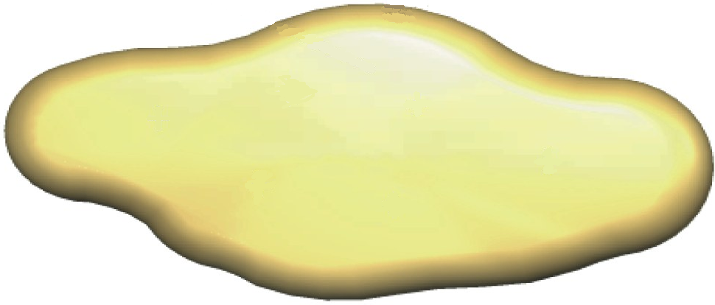
Oreka elektrostatikoan dagoen gorputz eroale baten propietateak
“Oreka elektrostatikoan dagoen eroale baten barruko eremu elektrikoa nulua da”

Slide 16
Demostrazioa:
Eremu elektrikoa nulua ez balitz, kargak higituko lirateke eta eroalea ez litzateke orekan egongo.
Beraz, kargak geldirik egon daitezen (gorputza oreka elektrikoan egon dadin) eremu elektrikoa nulua izan behar da gorputzaren barruan.

Slide 17
Oreka elektrostatikoan dagoen gorputz eroale baten propietateak
“Oreka elektrostatikoan dagoen eroale baten barruko karga elektrikoa nulua da. Eroaleak duen karga eroalearen gainazaleetan metatzen da”
+
+
+
+
+
+
+
+
+
+
+
+
+
+
+
+
+
+
+
+
+
+
+
+
+
+
+
+
+
+
+
+
+
+
+
+
+
+
+
+
+
+
+
+
+
+

Slide 18
Demostrazioa:

Slide 22
Eroalearen barruan dagoen edozein gainazal itxiaren barneko karga nulua da
Eroalearen karga netoa gainazalean kokatzen da

Slide 23
Eroalearen barruan dagoen edozein gainazal itxiaren barneko karga nulua da
Eroalearen karga netoa gainazalean kokatzen da
+
+
+
+
+
+
+
+
+
+
+
+
+
+
+
+
+
+
+
+
+
+
+
+
+
+
+
+
+
+
+
+
+
+
+
+
+
+
+
+
+
+
+
+
+
+

Slide 24
Azalpen fisikoa:
+
+
+
+
+
+
+
+
+
+
+
+
+
+
+
+
+
+
+
+
+
+
+
+
+
+
+
+
+
+
+
+
+
+
+
+
+
+
+
+
+
+
+
+
+
+
+
+
+
+
+
+
+
+
+
+
+
+
+
+
+
+
+

Slide 25
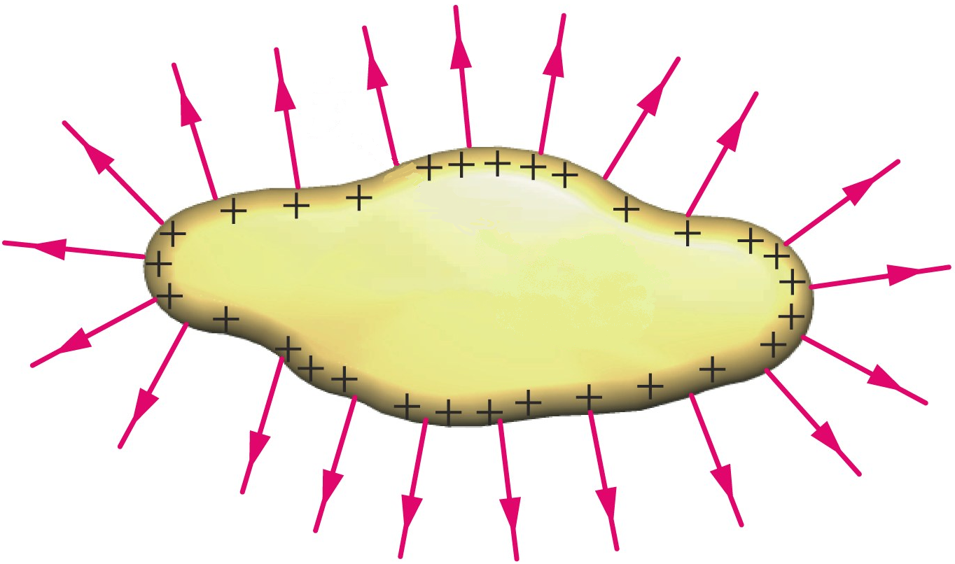
Oreka elektrostatikoan dagoen gorputz eroale baten propietateak
“Eroalearen puntu guztietan potentzial elektrikoaren balioa berdina da”
Q
V=kte.
q=0
E=0

Slide 26
3.- (1.5 puntu) 0.10mm-ko erradioa eta 7.5 cm-ko luzera dituen zilarrezko hari eroale bat 0.1V-eko sorgailu bati konektatuta dago. Zilar atomo bakoitzak elektroi bat askatzen duela suposatuz, zenbat da sorgailuaren borne negatibotik positibora joateko haritik zehar elektroi batek behar duen batezbesteko denbora?
Datuak : Zilarraren masa espezifikoa= 10.5 g/cm³
Avogadroren zenbakia, N_{A}= 6.023x10²³ atomo/mol
Zilarraren pisu atomikoa= 107.9gr/mol
Elektroiaren karga=1.6x10⁻¹⁹ C
Zilarraren erresistibitatea elektrikoa ρ=1.47x10⁻⁸Ωm

Slide 28
Beste modu batean:

Slide 29
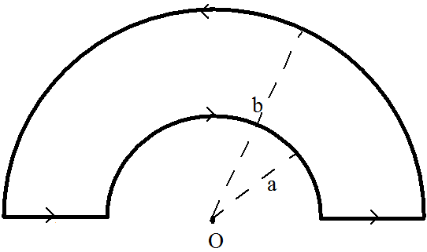
4.-(2.0 puntu) Irudiko zirkuitutik i intentsitateko korronte elektrikoa iragaten da adierazten den noranzkoan. Kalkulatu zirkuituak O puntuan sortzen duen eremu magnetikoa
i

Slide 30
dl
dl
r
r
dl
A
i
B
C
D
dl
r
r
B_{AB}=0
B_{CD}=0
B_{BC}
B_{DA}

Slide 31
dl
dl
r
r
dl
A
dl
B
r
r
C
D
B_{AB}=0
B_{CD}=0
μ₀i
μ₀i
4a
4b

Slide 32
5.-(2.0 puntu) Aurreko ariketako zirkuitua berarekiko elkarzut den eta paperean sartzen den eremu magnetiko uniforme baten baitan ipintzen da. Kalkula itzazu espiraren alde bakoitzaren gaineko indarra eta indar erresultantea.
B
i
D

Slide 33
B
F_{AB}
F_{CD}
A
dl
i
B
C
D
dl

Slide 34
B
dF_{BC1}
M
dF_{BC2}
dl
dF_{BC}
dl
α
A
i
B
C
D

Slide 35
N
B
dl
dl
dF_{DA1}
dF_{DA2}
α
A
i
B
C
D
dF_{DA}

Slide 37

6.-(0.5 puntu) Aurreko ariketako espira berarekiko elkarzut den eta paperetik sartzen den eremu magnetiko uniforme baten baitan ipintzen da korrontea zero delarik. Eremu magnetikoaren modulua handitzen bada denboran zehar, korrontea sortuko al da espiran? Zergatik? Baiezkoan, zein izango da korrontearen noranzkoa?
B

Slide 38
Lenz
B

